Slide 1







STRATÉGIE IoT
Gastrono-Tech
Intégration des technologies intelligentes en restauration

Slide 2











Introduction & Contexte
Transformation Numérique
Opportunités IoT
Gastrono-Tech souhaite accélérer sa transformation digitale pour améliorer son efficacité opérationnelle et offrir une expérience client modernisée.
Automatiser les opérations, optimiser les équipements, renforcer la sécurité et personnaliser le service offert à la clientèle.
Défis Actuels
Approche Multidisciplinaire
Gestion des stocks manuelle, maintenance réactive, contrôle limité de la consommation énergétique et manque de données en temps réel.
Combinaison d'analyse technologique, gestion de projet, cybersécurité, conformité légale et formation du personnel.
2/24

Slide 3







Transition vers l'Analyse
Pour concevoir une stratégie IoT efficace, nous devons d'abord analyser les enjeux actuels de Gastrono-Tech et identifier les solutions technologiques adaptées à ses besoins spécifiques.
Analyse des Besoins
Solutions Technologiques
Étude approfondie des défis opérationnels
Identification des technologies IoT pertinentes
Veille technologique sectorielle
Évaluation des solutions existantes sur le marché
Cartographie des processus existants
Proposition de roadmap d'intégration progressive
3/24

Slide 4














Exemples du Marché
Tendances technologiques dans la restauration
KFC Shanghai
Remy Robotics - Barcelone
Systèmes autonomes
Robotisation de cuisine
Réduction du besoin de main-d'œuvre
Continuité du service
Précision de cuisson standardisée
Précision de production optimisée
Starbucks & SushiShop
Domino's Pizza & Amazon Fresh
QR-menu & personnalisation
Modèle prédictif de demande
Menus dynamiques
Just Walk Out (sans caisse)
Recommandations personnalisées
Tracking IoT + vision IA
6/24

Slide 5








Défis Actuels de Gastrono-Tech
Axe problématique
Situation actuelle
Risques associés
Impact sur opérations
Inventaires manuels, erreurs humaines
ruptures, surstock, gaspillage
pertes financières + baisse satisfaction
Gestion des stocks
Réparations réactives (on répare après)
arrêt de production, coût élevé
baisse productivité + service ralenti
Maintenance des équipements
Contrôle des températures fait par employé
risque non-conformité, intoxications
atteinte à l'image et sanctions
Sécurité alimentaire
4/24

Slide 6













Solutions IoT Recommandées
Réfrigération & Congélation
Stock & Approvisionnement
Maintenance
Capteurs de température connectés
RFID + balances intelligentes
Capteurs de vibration & usure
Surveillance en continu + alerte anomalies
Inventaire automatique en temps réel
Détection pannes avant qu'elles arrivent
0 rupture + réduction du gaspillage
Maintenance prédictive : -25-40% coûts
Réduction pertes alimentaires
Sécurité des locaux
Cuisine intelligente
Expérience client
Caméras IA + serrures connectées
Tables de cuisson & friteuses connectées
Bornes tactiles + beacons Bluetooth
Accès contrôlé, reconnaissance anomalie
Menus dynamiques + recommandations
Cycle d'huile contrôlé, diagnostics
Réduction des vols & accès hors-heures
Régularité des produits + standardisation
Temps d'attente réduit + ventes croisées
5/24

Slide 7











Pourquoi l'IoT est Adapté
Justification Stratégique
Vision Temps Réel
Élimination des Tâches Répétitives
Permet une prise de décision proactive basée sur des données actualisées.
Supprime les tâches sources d'erreur et libère le personnel pour des missions plus value.
Avantages Concurrentiels
Réduction des Coûts
Gastrono-Tech gagne en efficacité
Diminution des coûts liés à la nourriture, l'énergie et la maintenance.
Meilleure conformité aux réglementations
Amélioration de l'image de marque
Amélioration de la Rapidité
Augmentation de la compétitivité
Service plus rapide et qualité de service améliorée grâce à l'automatisation.
7/24

Slide 8












Structure Organisationnelle du Projet
Équipe pluridisciplinaire pour une implémentation IoT réussie et sécurisée :
Chef de projet
Ingénieur IoT
Planification, budgets, échéanciers, suivi d'avancement, arbitrage décisionnel, reddition à la direction
Choix des capteurs, implémentation technique, tests d'intégration, qualité des données collectées
Analyste de données
Spécialiste Cybersécurité
Collecte, traitement et visualisation (dashboards, KPI), recommandations stratégiques basées sur les résultats
Sécurisation réseau/capteurs, audit de vulnérabilité, conformité aux normes (ISO 27001, bonnes pratiques NIST/OWASP)
Responsable Conformité (Loi 25)
Responsable Formation & Changement
Gestion du consentement, politiques de confidentialité, durée de conservation des données, accès autorisés
Plan de formation interne, accompagnement à l'adoption, gestion de la résistance au changement
8/24

Slide 9









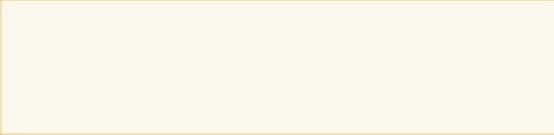

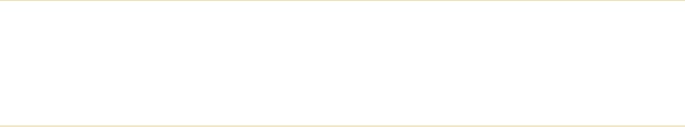









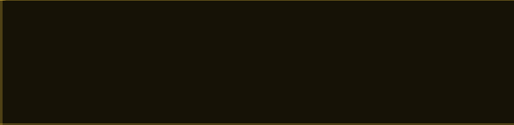


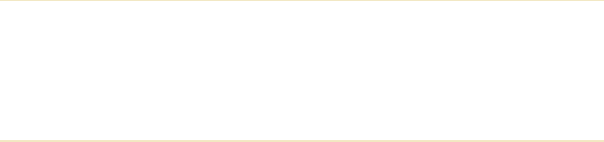







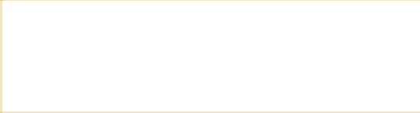



Matrice RACI
Définition des rôles par activité
Activité
Responsable (R)
Responsable final (A)
Consulté (C)
Informé (I)
Choix des capteurs IoT
Ingénieur IoT
Chef de projet
Cybersécurité + Analyste données
Direction
Politiques légales / Consentement
Responsable conformité
Direction
Chef de projet
Équipes internes
Déploiement en cuisine
Ingénieur IoT
Chef de projet
Responsable formation
Employés
Sécurité & chiffrement
Spécialiste cybersécurité
Chef de projet
Responsable conformité
Direction / DevOps
Tableaux de bord (KPI)
Analyste données
Direction
Ingénieur IoT + Cybersécurité
Gestionnaires restaurants
9/24

Slide 10









Canaux Collaboratifs
Mécanismes de coordination pour assurer la fluidité du projet
Comité de pilotage
Réunions techniques
Outils collaboratifs
Réunion mensuelle
Réunion hebdomadaire
Actifs et continus
Direction + Chef de projet + Responsables techniques
Ingénieur IoT, cybersécurité, analyste données
Teams / Slack
Communication instantanée entre équipes
Décisions stratégiques et ajustements budgétaires
Suivi des tâches et résolution des obstacles
Synchronisation des développements techniques
Jira / Trello
Analyse des risques et arbitrages en cas de retard
Suivi des tâches et planification
GitHub
Documentation et versionnage du code
10/24

Slide 11



Gouvernance en 4 Piliers
Clarté décisionnelle
Conformité légale & éthique
Gestion des risques proactive
Amélioration continue
Qui décide ? Qui approuve ? Quel délai ?
Rétroaction après implantation + ajustement des technologies
Respect Loi 25, cybergouvernance, sécurité des données personnelles
Identification + traitement + prévention (technique, humain, financier)
11/24

Slide 12

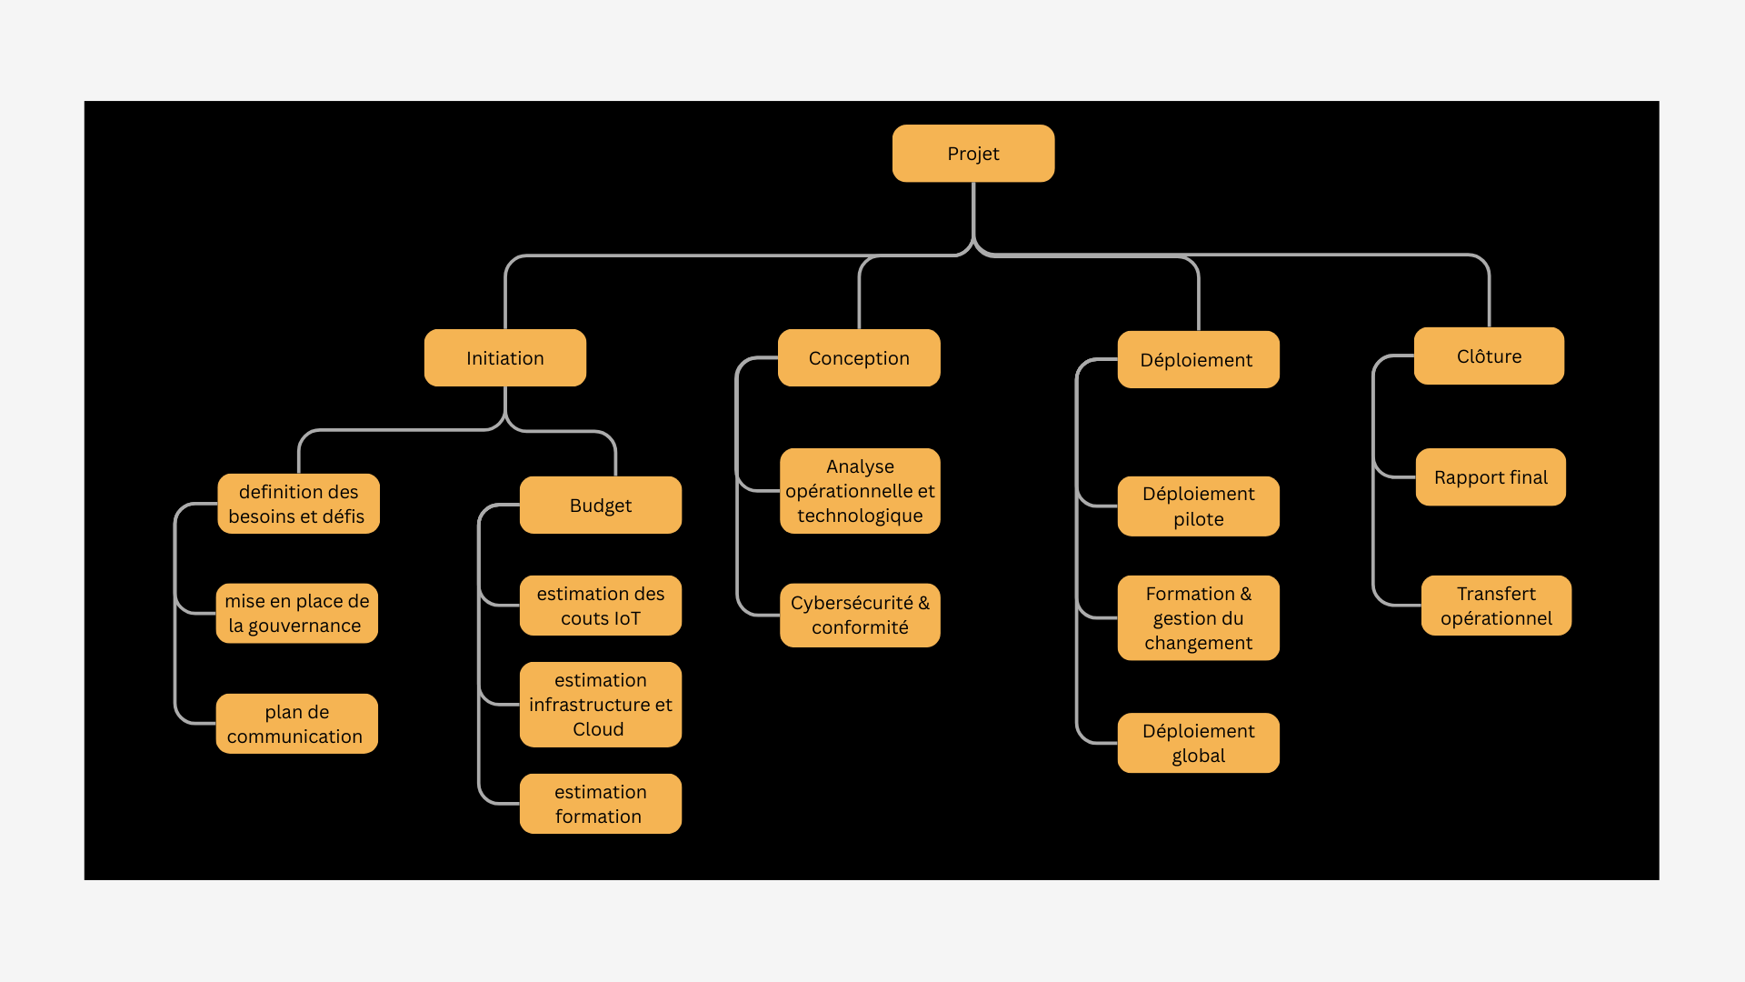





WBS - Structure de Décomposition
Décomposition du projet
Work Breakdown Structure détaillée
La Work Breakdown Structure (WBS) décompose le projet IoT en livrables et tâches pour une gestion efficace.
Phase d'Initiation
Analyse des besoins, définition des objectifs
Conception
Architecture, sécurité, prototypes
Déploiement
Pilotage, formation, optimisation
12/24

Slide 13




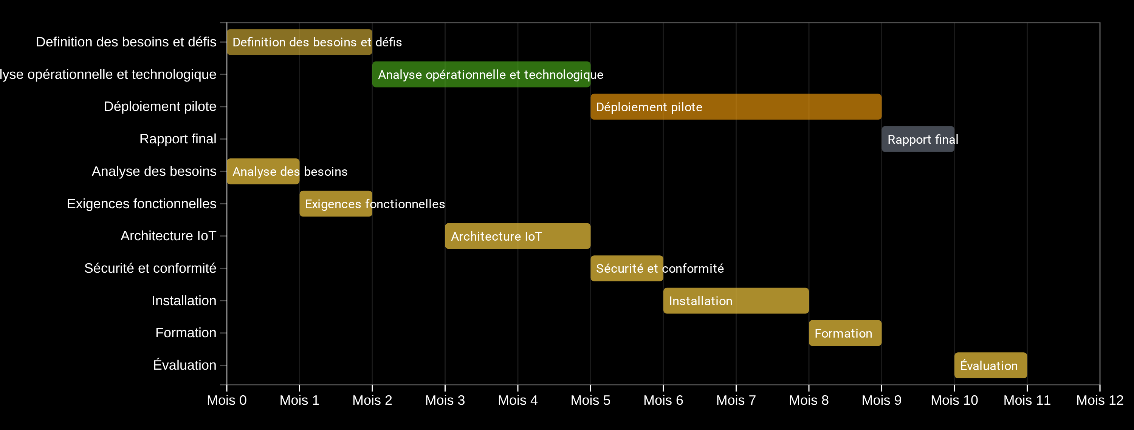







Diagramme de Gantt simplifié
Initiation
Conception
Déploiement
Clôture
Phase d'Initiation
Phase de Conception
Phase de Déploiement
Phase de Clôture
Définition des besoins et des défis
Analyse technologique et opérationnelle
Implantation pilote des solutions
Rapport final et optimisation
13/24

Slide 14
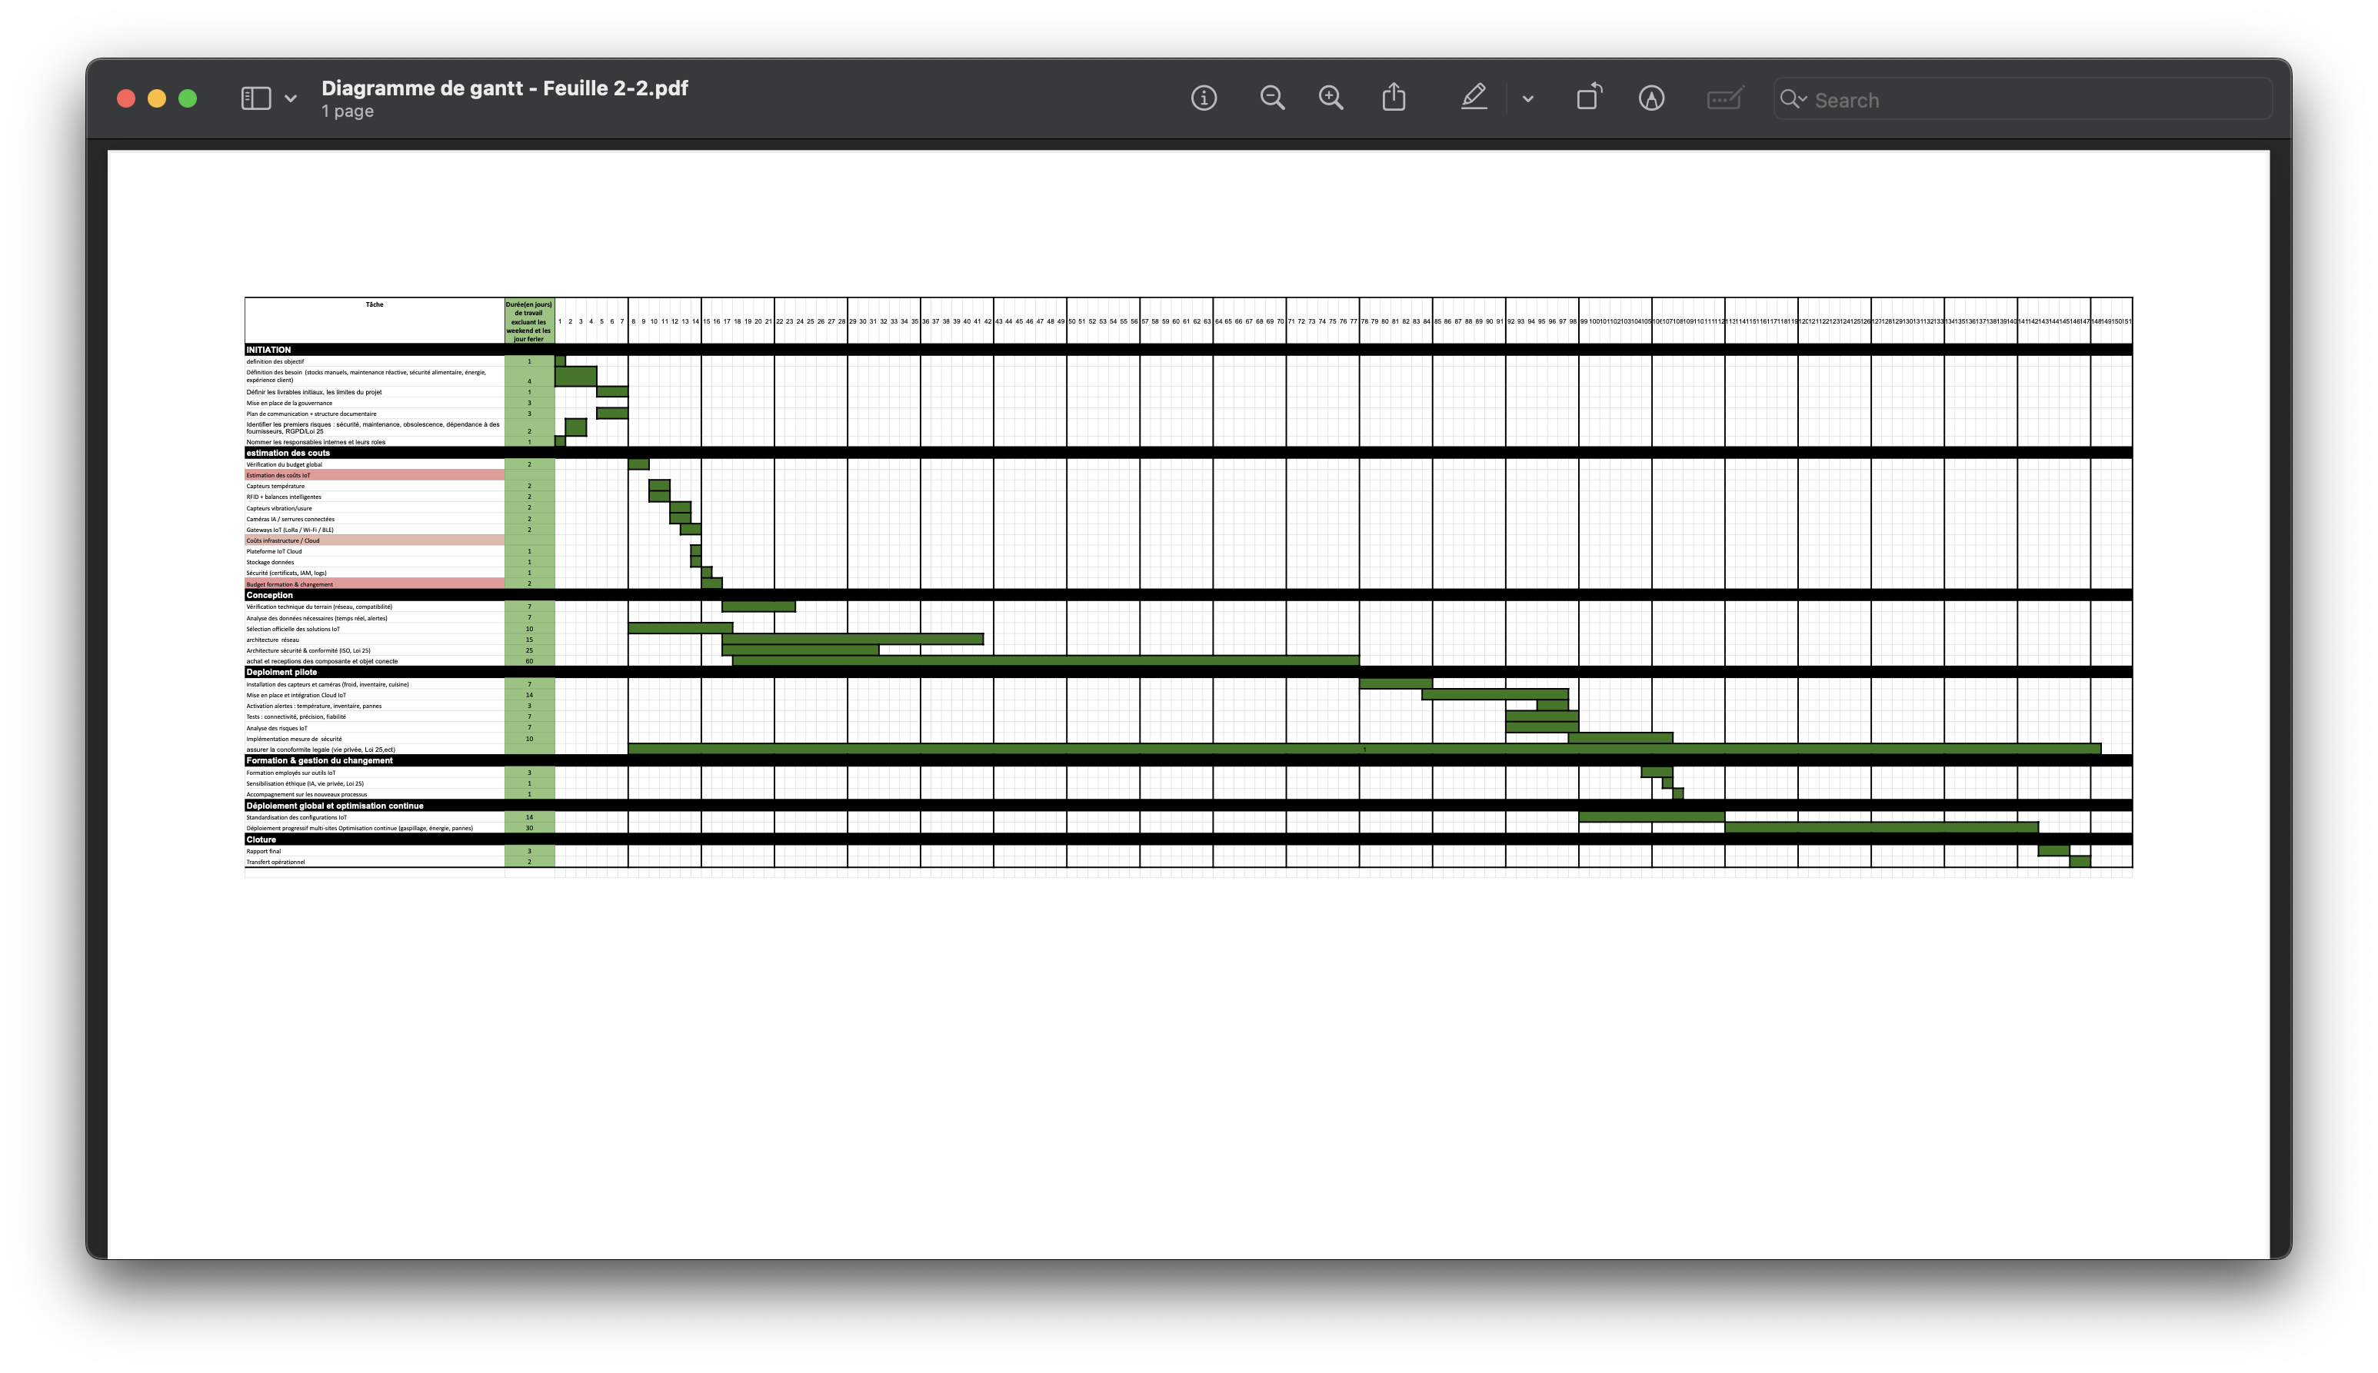
Diagramme de Gantt détaillé

Slide 15












Risques Techniques
Analyse des risques techniques liés à l'implantation d'IoT dans les opérations de restauration
Risque
Probabilité
Impact
Mesure d'atténuation
Action prévue
Cyberattaque sur le système IoT
Élevée
Très élevée
Installer un pare-feu, chiffrement, mises à jour régulières
Mettre un plan de cybersécurité et audits trimestriels
Panne générale du système
Moyenne
Élevé
Prévoir un système de secours
Installer un serveur de secours
Perte de données
Moyenne
Élevé
Sauvegardes automatiques et application du 3-2-1
Mettre en place un backup quotidien
Lecture de données erronées
Élevée
Élevé
Calibration régulière des capteurs
Vérification hebdomadaire des capteurs
Mauvaise connexion internet
Moyenne
Moyen
Ajouter un second fournisseur
Installer une connexion secondaire
14/24

Slide 16







Risques Humains
Analyse des risques liés au personnel et stratégies de formation pour prévenir les erreurs.
Mauvaise manipulation
Moyenne
Manque de vigilance
Moyenne
Formation régulière sur l'utilisation des équipements.
Sensibilisation et procédures claires de signalement.
Partage d'informations
Moyenne
Résistance au changement
Moyenne
Sensibilisation à la confidentialité et bonnes pratiques.
Communication sur les bénéfices et accompagnement.
Non-respect des politiques
Moyenne
Non-respect du consentement
Faible/Moyenne
Formation sur la sécurité et vérification des accès.
Formation sur la Loi 25 et procédures avant collecte.
Stratégie clé : Formation continue, sensibilisation et culture de la sécurité au sein de l'entreprise.
15/24

Slide 17


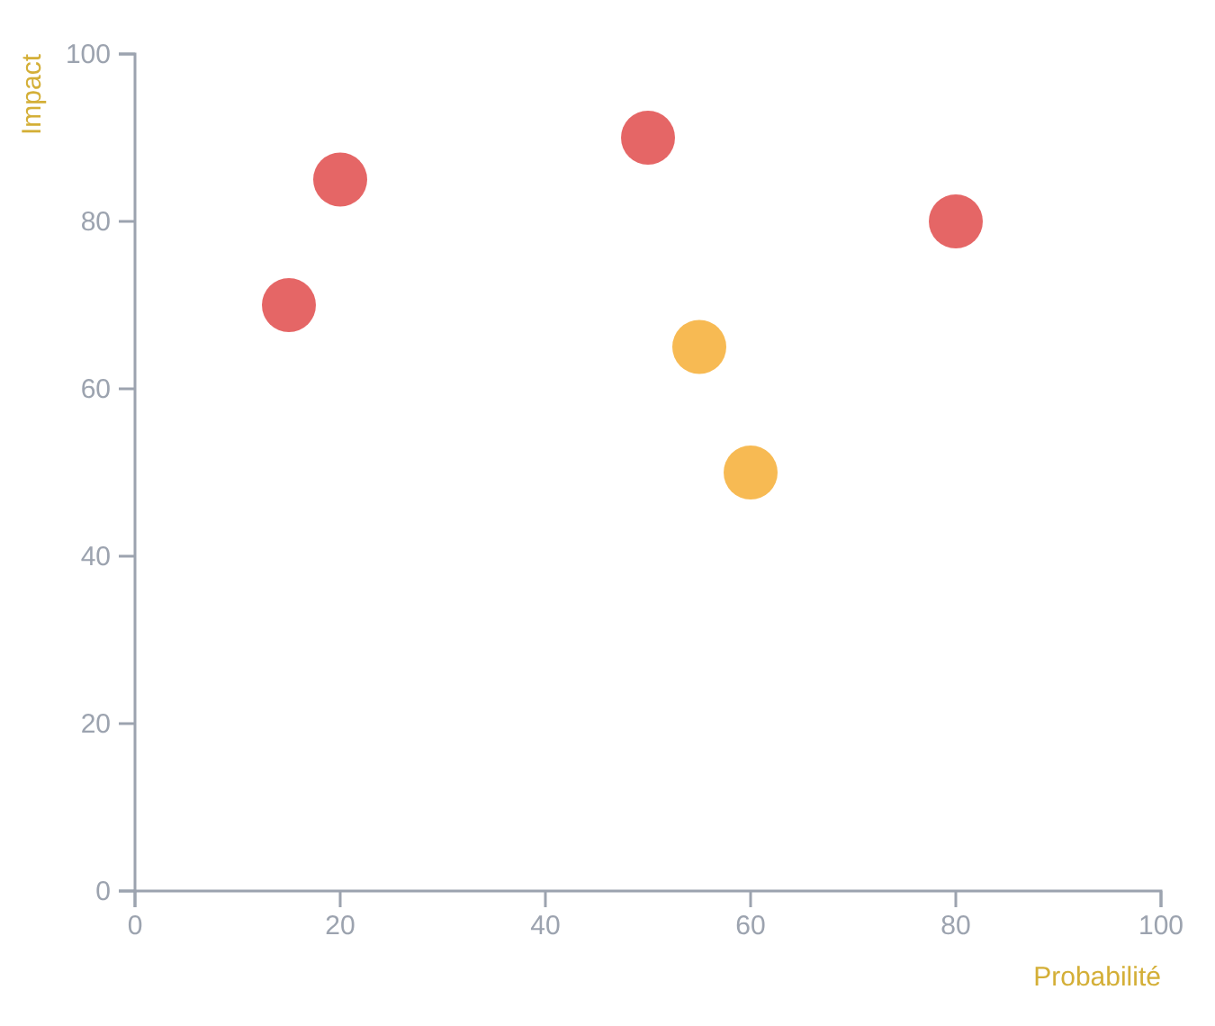






Risques Financiers
Matrice des Risques Financiers
Mesures d'atténuation
Dépassement de budget
Ajouter une réserve financière de 20% au budget initial
Coûts imprévus de maintenance
Inclure la maintenance dans le contrat avec les fournisseurs
Amendes (non-respect Loi 25)
Appliquer une politique de confidentialité et obtenir des consentements clairs
Fuite de données clients
Installer un pare-feu et un chiffrement robustes
16/24

Slide 18












Mesures de Conformité Loi 25
La Loi 25 impose des obligations strictes pour protéger les renseignements personnels. Gastrono-Tech doit adopter les mesures suivantes :
Responsable protection données
Registre des incidents
Nommer un responsable de la protection des données pour superviser la conformité et gérer les incidents.
Tenir un registre des incidents de sécurité documentant toute fuite ou accès non autorisé.
Politique de confidentialité
Évaluation des impacts
Rédiger une politique claire expliquant quelles informations sont collectées, comment elles sont utilisées et partagées.
Réaliser une Évaluation des facteurs relatifs à la vie privée (ÉFVP) avant tout déploiement pour identifier les risques.
Consentement éclairé
Sécurité des données
Obtenir le consentement libre et éclairé avant toute collecte de données, conformément aux exigences de la Loi 25.
Mettre en place des mesures de sécurité raisonnable pour protéger contre les accès non autorisés et les cyberattaques.
En cas de violation grave, des sanctions pouvant atteindre 25 M$ ou 4 % du chiffre d'affaires mondial peuvent être appliquées.
17/24

Slide 19












Aspects Éthiques et Vie Privée
Questions Éthiques Clients
Questions Éthiques Employés
Transparence et Consentement
Respect de la Dignité
Informer clairement les clients des données collectées et obtenir un consentement libre et éclairé.
Éviter la surveillance excessive et garantir la vie privée au travail.
Finalités Légitimes
Minimisation des Données
Les données ne peuvent être utilisées que pour la sécurité, l'amélioration du service et la planification.
Ne collecter que les informations strictement nécessaires à des finalités légitimes.
Transparence et Participation
Équilibre et Dignité
Impliquer les représentants du personnel dans la conception des systèmes IoT.
L'IoT doit être conçu "au service du client", pas au détriment de celui-ci.
La technologie doit renforcer l'expérience client, sans donner l'impression d'être « traqué » en permanence.
18/24

Slide 20





Normes ISO 27001 et Obligations Légales
Standards Internationaux
Obligations Légales
ISO 27001 pour la sécurité de l'information
Loi sur la protection des renseignements personnels (LPRPDE)
IEEE IoT pour communications sécurisées
Loi 25 - Réglementation québécoise stricte
Protocoles sécurisés (TLS, VPN)
Minimisation des données recueillies
Consentement éclairé des clients
Registre des incidents de confidentialité
Sanctions en cas de violation grave:
Jusqu'à 25 M$ ou 4% du chiffre d'affaires mondial selon la Loi 25
19/24

Slide 21



Politique de gestion et de stockage des données
Mesures techniques et organisationnelles
Mesures techniques
Mesures Organisationnelles
Segmentation du réseau IoT
Politique et procédures documentées
Chiffrement des données
Contrôle d’accès
Formation régulière des employés à la sécurité et à la protection des données
Sauvegarde selon la règle 3-2-1
Registre des incidents et notifications
Plan de réponse aux incidents
10/24

Slide 22














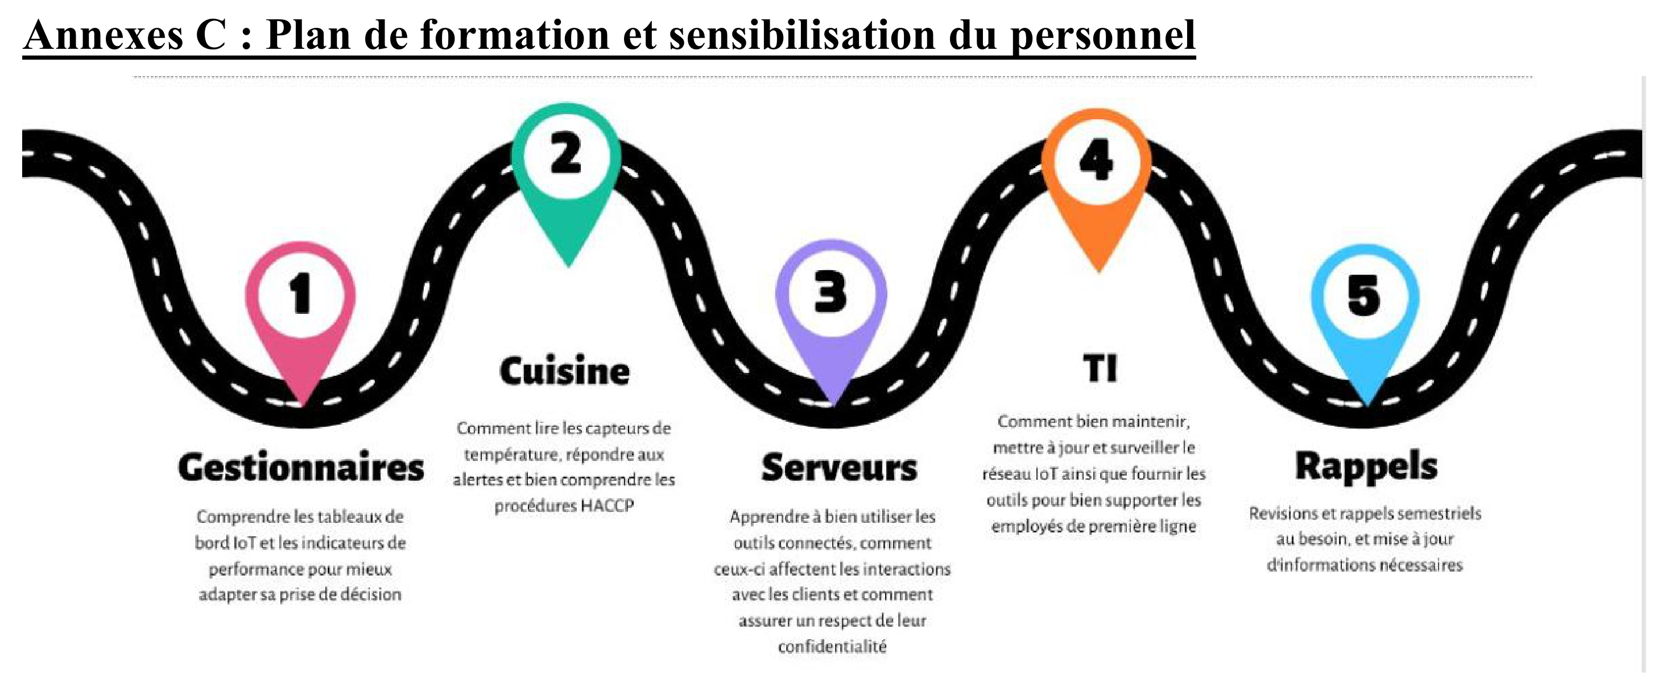



Plan de Formation
Objectifs
Format et Modalités
Comprendre le fonctionnement des capteurs IoT et leur rôle
Présentiel
Capsules Vidéo
Interpréter les alertes (température, maintenance, sécurité)
1-2 heures par session dans chaque restaurant
5-10 minutes chacune
Appliquer les bonnes pratiques de cybersécurité
Guide Utilisateur
Quiz Final
Réduire les erreurs humaines et la résistance au changement
PDF accessible à tous
Pour valider les compétences
Déploiement
Publics Cibles
Gestionnaires
Cuisine
Tableaux de bord, KPI, prise de décision
Capteurs de température, alertes, procédures HACCP
Serveurs
Équipe TI
Outils connectés, interactions clients, confidentialité
Maintenance, mise à jour, surveillance réseau
20/24

Slide 23






















Communication Interne
Objectifs
Stratégies de Gestion
Informer sur les changements en cours et à venir
Champions Internes
Réduire la résistance au changement
1 par restaurant pour favoriser l'adhésion
Favoriser l'engagement et l'adhésion au projet
Rétroaction Ouverte
Canaux de Communication
Sondages et boîtes à idées digitales
Intranet documentation
Réunions hebdomadaires
Support Technique
Renforce pendant le premier mois
Slack/Teams
Affiches & rappels visuels
Indicateurs de Succès
Adhésion aux nouvelles procédures
Taux de participation aux formations
Baisse des incidents liés à l'utilisation
Fréquence de consultation de la doc
21/24

Slide 24












Indicateurs de Succès
KPI de Formation
Adoption Technologique
KPI Opérationnels
Taux de participation
≥ 90%
Baisse des incidents humains
Résistance au changement
Réduction des erreurs liées aux capteurs
Mesurée par sondages réguliers
Quiz de validation
Utilisation des tableaux de bord
Rappels obligatoires
Tous les 6 mois
Évaluation des compétences acquises
Fréquence d'accès par la gestion
Maintenance de la formation
Ces indicateurs seront surveillés régulièrement pour évaluer l'efficacité de la formation et l'adoption des technologies IoT.
22/24

Slide 25





Synthèse et Recommandations
Recommandations Techniques
Recommandations Organization
Mettre en place un réseau IoT segmenté avec chiffrement TLS/VPN
Structurer le projet selon la matrice RACI définie
Appliquer la règle 3-2-1 pour les sauvegardes critiques
Désigner des champions internes pour faciliter l'adoption
Installer un pare-feu et une solution de surveillance en temps réel
Mettre en place un comité de pilotage mensuel
Recommandations Légales & Éthiques
Recommandations d'Implémentation
Obtenir le consentement éclairé avant toute collecte de données
Démarre par étapes pilotes dans 1-2 restaurants
Respecter les obligations de la Loi 25 et ISO 27001
Former le personnel avec des capsules vidéo et des ateliers
Tenir un registre des incidents de sécurité
Évaluer les résultats après 6 mois d'implémentation
23/24

Slide 26








Remerciements
Équipe Projet
Prochaines Étapes
Nous tenons à remercier chaleureusement l'ensemble de l'équipe projet pour leur dedication, expertise et engagement dans la realisation de cette strategie IoT pour Gastrono-Tech.
Phase 1: Pilotage
Phase 2: Évaluation
Implementation pilote des solutions IoT dans 2 restaurants selectionnes
Analyse des resultats et ajustements apportes aux technologies
Partenaires
Phase 3: Déploiement
Phase 4: Optimisation
Extension de la solution a l'ensemble des restaurants
Ameliorations continues et formation du personnel
Notre reconnaissance va également aux partenaires techniques et operationnels qui ont contribue a la mise en œuvre de cette strategie.
Equipe_iot@gastronotech.ca
24/24

